Slide 1



Acquisition semi-automatique de cas de corrections de phrases en français
Licence informatique L3
Université de Lorraine

Slide 2
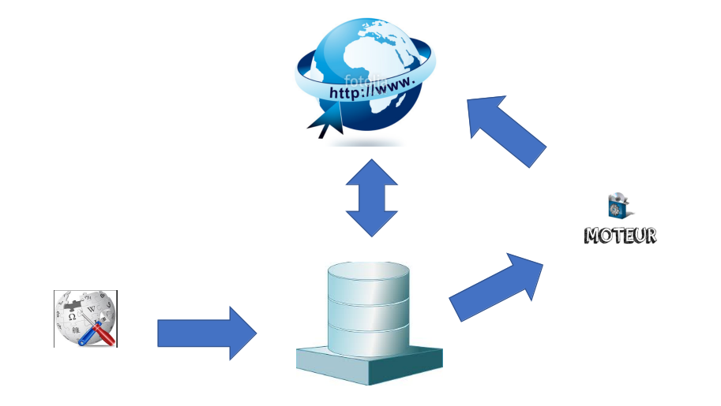

Slide 3
Base de cas minimale
Recherche des erreurs courantes
Création d’un fichier csv contenant des couples de phrases (phrase fausse/phrase corrigée),le mot ou le groupe de mots contenant l’erreur et sa correction, la source, le statut, l’index de l’erreur et la langue

Slide 4
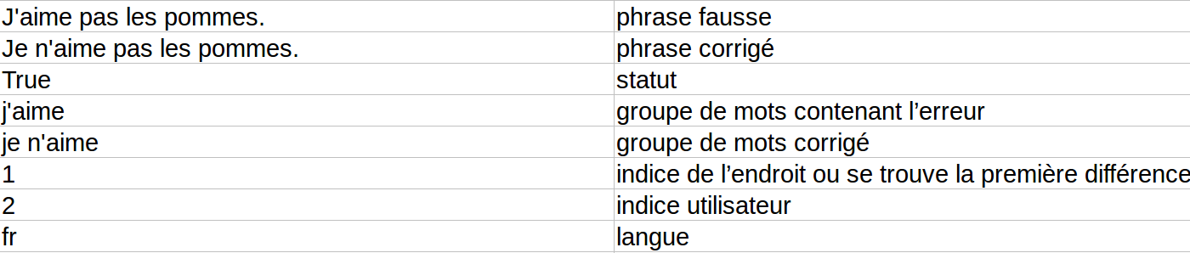
Exemple :

Slide 5
WiCoPaCo
Historique des modifications de pages sous Wikipédia
WiCoPaCo est réalisé sous licence GNU Free Documentation License (GFDL)

Slide 6
Exemple
<modif id="31117" wp_page_id="7965" wp_before_rev_id="4952629" wp_after_rev_id="4952665" wp_user_id="0" wp_user_num_modif="612674" wp_comment="Janvier">
<before>** Vatican : Durant la messe du Nouvel An , consacrée au thème de la paix , célébrée dans la basilique Saint-Pierre de Rome , le pape Benoît une 16 a appelé l' ONU à une conscience renouvelée de ses responsabilités pour promouvoir la justice , la solidarité et <m num_words="2">la paix</m> dans le monde .</before>
<after>** Vatican : Durant la messe du Nouvel An , consacrée au thème de la paix , célébrée dans la basilique Saint-Pierre de Rome , le pape Benoît une 16 a appelé l' ONU à une conscience renouvelée de ses responsabilités pour promouvoir la justice , la solidarité et <m num_words="2">l' apéro</m> dans le monde .</after>
</modif>

Slide 7
Extraction de cas
Étude de la forme du fichier XML
Extraction des couples phrase fausse/phrase corrigées
Mise en place de filtre afin d’avoir un maximum de cas pertinent
Écriture automatique des cas sélectionné dans un fichier csv

Slide 8
Choix du langage : python 2
Version identique à celui utilisé pour le moteur
Bibliothèque : xml.etree.ElementTree

Slide 9
Problèmes rencontrés
La comparaison des couples est très longues
Filtrer de manière pertinente afin d’avoir un maximum de cas utiles dans la base

